Slide 1

Соединения галогенов
9 класс
Подготовила: учитель химии Дергоусова Г.И.
МОУСОШ № 2
с. Александровское
2010 - 2011 год

Slide 2
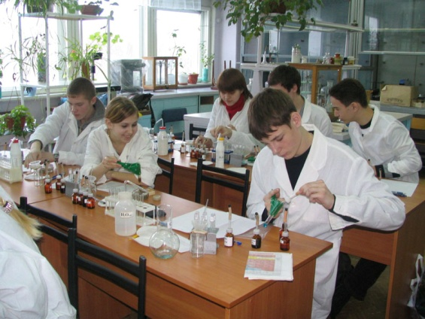
Цели урока:
продолжить знакомство с галогенами на примере их важнейших соединений;
рассмотреть качественные реакции на галогенид-ионы;
познакомить с природными соединениями галогенов;
повторить, обобщить, закрепить и конкретизировать на материале химии галогенов такие важнейшие понятия, как «химическая связь», «кристаллические решётки» и т.д.

Slide 3
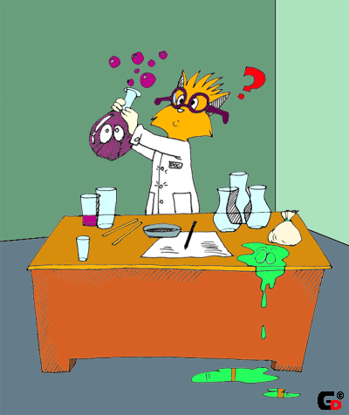
План урока
1. Галогеноводородные кислоты.
2. Соляная кислота и её свойства.
3. Соли галогеноводородных кислот. Галогениды. Качественные реакции на галогенид-ионы.
4. Природные соединения галогенов.
5. Рефлексия.
6. Подведение итогов.
7. Домашнее задание.

Slide 4
Галогеноводороды
К.П.С.
Общая формула
Н⁺ Г⁻
Н⁺ ª→ Г⁻ª
Физические свойства НГ:
HF – жидкость
HCI, HBr, HI - газы. Токсичны!!!
Хорошо растворимы в воде
В 1 V воды - 517 V HCI↑
Галогены
F
9
HF
18,9984
Фтор
Cl
17
35,453
HCI
Хлор
Вч
35
HBr
79,904
Бром
HCl
Соляная
кислота
I
53
HI
126,904
Иод
At
85
[210]
Астат

Slide 5
Кислоты
С
И
Л
А
К
И
С
Л
О
Т
У
В
Е
Л
И
Ч
И
В
А
Е
Т
С
Я
???
У
В
Е
Л
И
Ч
И
В
А
Е
Т
С
Я
R
и
о
н
а
У
М
Е
Н
Ь
Ш
А
Е
Т
С
Я
П
Р
О
Ч
Н
О
С
Т
Ь
С
В
Я
З
И
F ))
HF
+9
-1
Фтороводородная
кислота –
плавиковая кислота
2
8
Cl )))
Хлороводородная
кислота –
соляная кислота.
+17
-1
HCl
2
8
8
+35
Br ))))
HBr
-1
Бромоводородная
кислота -
2
8
18
8
+53
Иодоводородная
кислота
HI
I )))))
-1
2
8
18
18
8

Slide 6
Получение хлороводорода (HCI)
H₂O
Промышленный способ:
HCl
•••••
•••••
синтез из водорода и хлора
н₂
H₂↑ + Cl₂ ↑→2 HCl↑
HCl
Cl₂
Лабораторный способ:
NaCl
NaCl + H₂SO₄ → NaHSO₄ +HCl↑
(крист.) (конц.) (крист.)
H₂SO₄
HCl↑
H₂O

Slide 7
Соляная кислота - HCL
Бесцветная жидкость,
с резким запахом,
дымит на воздухе
М = ?
HCl
Свойства
1.Изменяет
цвет
индикаторов
Лакмус – красный
Домашнее задание:
Составить уравнения реакций,
подтверждающие химические
свойства соляной кислоты
2.Ме (до Н₂)
3.Основные
оксиды
4.Основания
5.Соли
(более слабых
кислот)

Slide 8
Галогеноводородные кислоты
Формула кислоты | Название кислоты | Название солей
HF | Фтороводородная | Фториды
HCI | хлороводородная | Хлориды
HBr | бромоводородная | Бромиды
HI | иодоводородная | Иодиды

Slide 9
Качественные реакции
HCL + AgNO₃ → HNO₃ + AgCl↓
К
А
Ч
Е
С
Т
В
Е
Н
Н
Ы
Е
Р
Е
А
К
Ц
И
И
HBr + AgNO₃ → HNO₃ + AgBr↓
HI + AgNO₃ → HNO₃ + AgI↓
HF ???
CaF₂↓

Slide 10
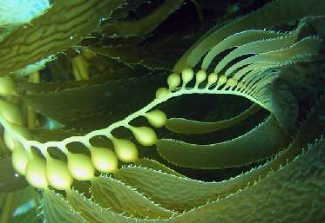
Природные соединения галогенов
NaBr
KBr
Содержание в земной
коре(%)
CaF₂
F - 0,027
Cl - 0,045
Br - 0,00016
I – 0,00003
Флуорит- составная часть
апатитов и фосфоритов,
а также криолита.
Бромиды– в морской
воде, буровых водах
нефтяных скважин.
NaCl
KCl
NaI
KI
NaCl –галит (каменная,
поваренная соль),
KCl-сильвин,
(Na, K) Cl –сильвинит.
ламинария
Иодиды – в морской воде,
буровых водах нефтяных
скважин.

Slide 11
Соли галогеноводородных кислот
2.
По вертикали:
Х
Л
1.Соли иодоводородной
кислоты
1.
О
И
Р
3.
Ф
Т
О
Р
И
Д
Ы
2.Соли соляной кислоты
Д
Д
И
Ы
4.
ы
По горизонтали:
Б
Р
О
М
И
Д
Ы
3.Соли фтороводородной
кислоты
Дать названия:
BaBr₂, CaF_{2,} AlCl₃, AgI
Определить
растворимость в воде
4.Соли бромоводородной
кислоты

Slide 12

Домашнее задание
Составить уравнения реакций, подтверждающие химические
свойства соляной кислоты.
§19, упр. 4

Slide 13




Ваше настроение ???
1
2
3
4
Спасибо за внимание!

